Slide 1

МБДОУ д/с № 5»Родничок» комбинированного вида с. Сарыг-Сеп
Дистанционное обучение
1 неделя (со 2 по 8 сентября 2024 г.)
Подготовительная к школе группа
(6 - 7 лет)
Тема: «День Знаний»
Выполнил: музыкальный руководитель Трегубова В.В.

Slide 2
Уважаемые родители!
Во время деятельности с ребенком
сделайте, пожалуйста, фотографии.
Отправить фотографии можно в группу в вайбер или лично вашему воспитателю.

Slide 3

Давай послушаем песенку
«День знаний»
Понравилась тебе песенка?
Какая она - весёлая или грустная?
О чём поётся в песенке?

Slide 4

Прочитайте стихотворение

Slide 5
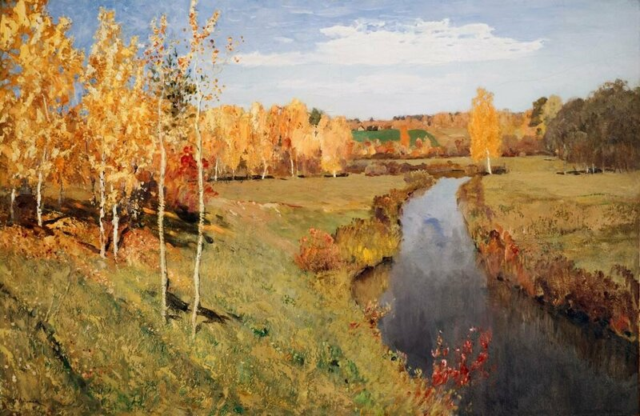
Посмотри, что ты видишь?
(пусть ребёнок расскажет, что он видит на картинке)

Slide 6
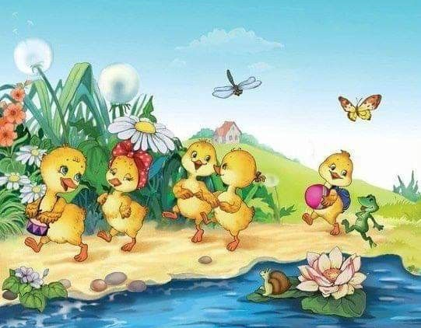
А теперь давай потанцуем.
«Танец утят»

Slide 7
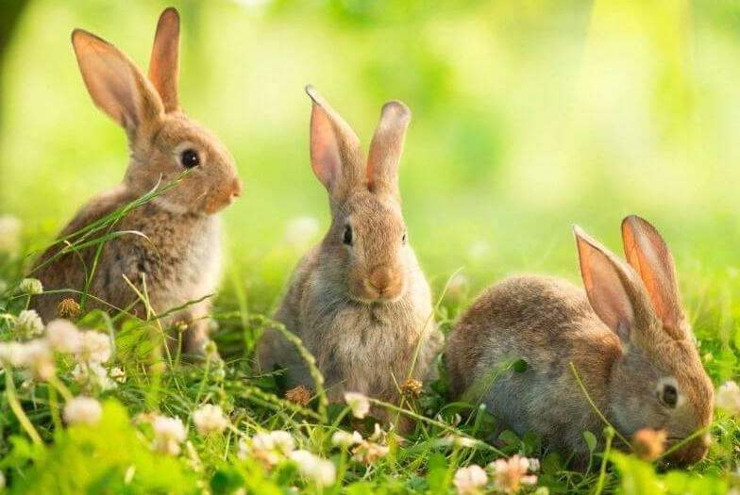
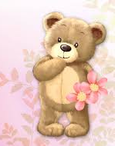
Пока мы с тобой танцевали, к нам пришли гости.
Отгадай, кто наш гость?
Давай послушаем музыку ещё раз и попрыгаем, как зайчики.
А кто наш следующий гость?
Давай послушаем музыку ещё раз
и покажем, как ходят медведи.

Slide 8
А сейчас пришло время поиграть!
Музыкальная игра
«Зайцы и медведь»
I часть – зайчики прыгают по полянке. Медведь спит.
II часть – зайчики присели и спрятались за ладошками. Медведь ходит и смотрит: а не пошевелился ли кто из зайчиков? Кто пошевелился, того медведь забирает к себе в берлогу.
Ты можешь пригласить на игру своих друзей.

Slide 9
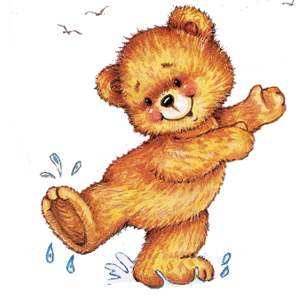
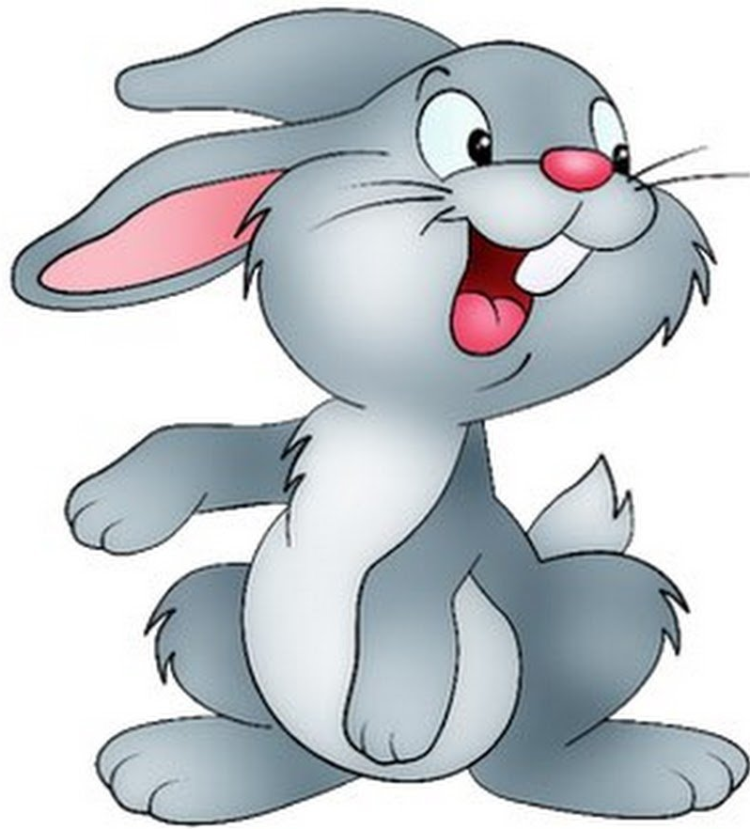
Уважаемые родители!
Во время игровой деятельности роль медведя может сыграть ребенок, или игрушка, или любой член семьи.

Slide 10
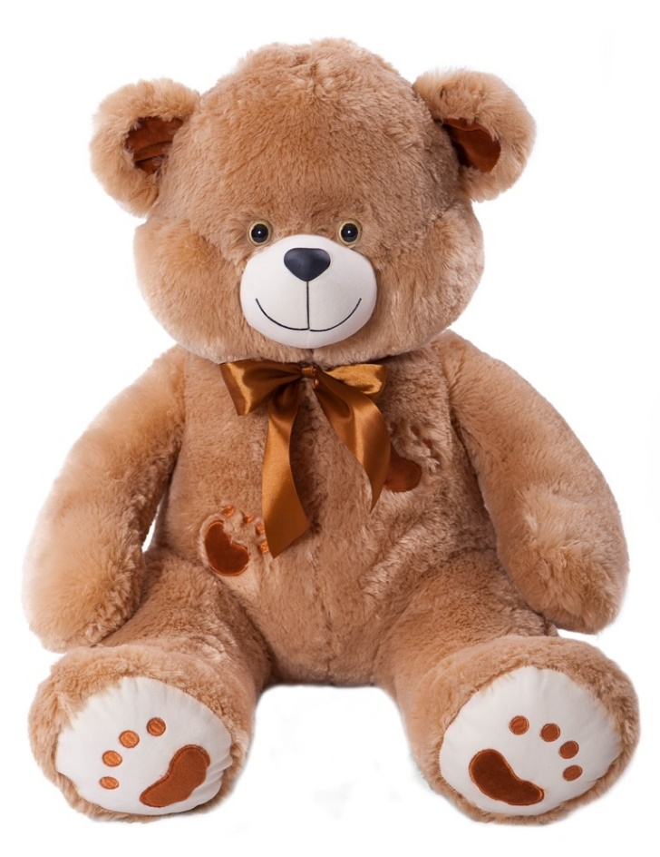
Музыкальная игра
«Игра с мишкой»
Мишка косолапый
Машет детям лапой.
Приглашает погулять,
В догонялки поиграть.
(Пока медведь поёт песенку, ребёнок подходит к Мишке. По окончании песенки – ребёнок убегает, медведь догоняет его.)

Slide 11
Спасибо за внимание

